Slide 1
linux:
 | 1.1 linux: 基本介绍
 | 1.2 linux: 基础常识
 |  |  | cpu
 |  |  | 磁盘
 |  |  | 内存
 |  |  | 进程
 | 1.3 linux: 操作基础及常用命令
 |  |  | 权限及权限管理
 |  |  | 基础命令
 |  |  | 文件管理
 |  |  |  | 压缩解压命令
 |  |  |  | vim
 |  |  |  | 文件命令集： find grep sed cut awk
 | 1.4 shell 编程
 | 1.5 nginx 与 tomcat java 简单介绍（简单架构基础知识）
mysql
 | 2.1 mysql ： 简单介绍
 | 2.2 mysql : CRUD及日志
 | 2.3 mysql : 服务器环境变量
 | 2.4 mysql: 性能优化
python
 | 3.1 python ：基本介绍 ，安装及与java不同特性
 | 3.2.python ： 基础知识
 | 3.3 python : 列表+字符串
 | 3.4 python : 字典+set
 | 3.5 python : 循环，条件与函数
 | 3.6 python：函数 + 对象
 | 3.7 python ： 异常+io+file
web前端
 | 4.1 html
 | 4.2 css
 | 4.3 javascript
 | 4.4 jquery
 | 3.8 python : python +mysql
Selenium +WebDriver

Slide 2
Linux基础知识学习

Slide 3
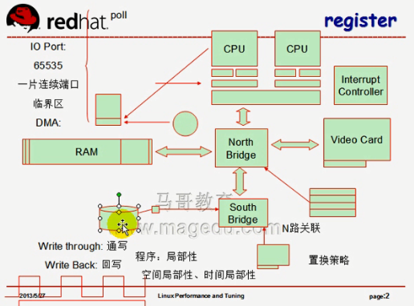
计算机体系结构 ：
CPU
RAM
IO

Slide 4
cpu一级缓存：分成一级指令缓存，一级数据缓存
cpu一级缓存和二级缓存为独有的，三级缓存为共享缓存
CPU：主频 HZ：单位时间内发生的周期数 一次频率一次事件 1GHZ=10^9

Slide 5
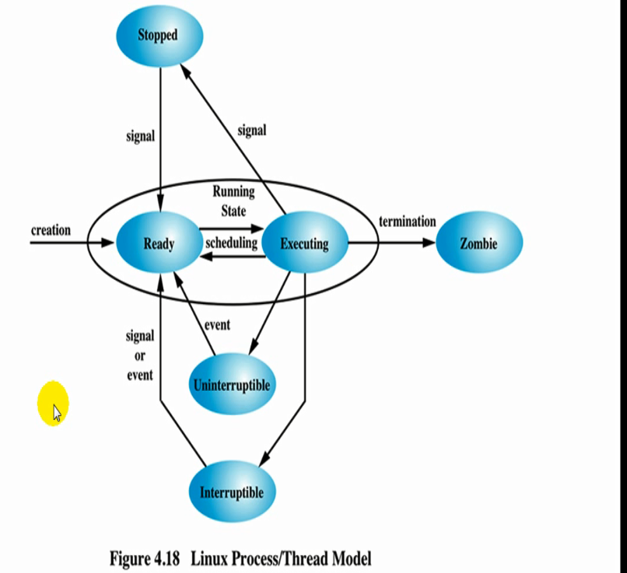

Slide 6
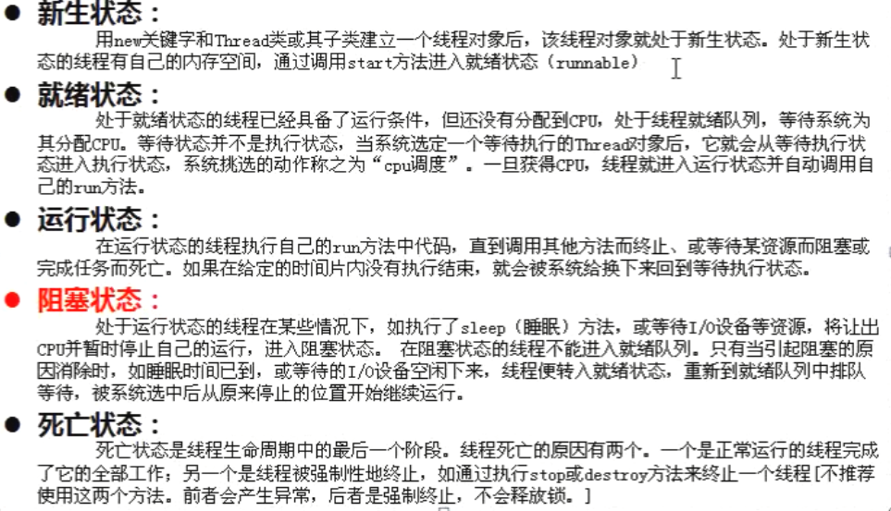

Slide 7
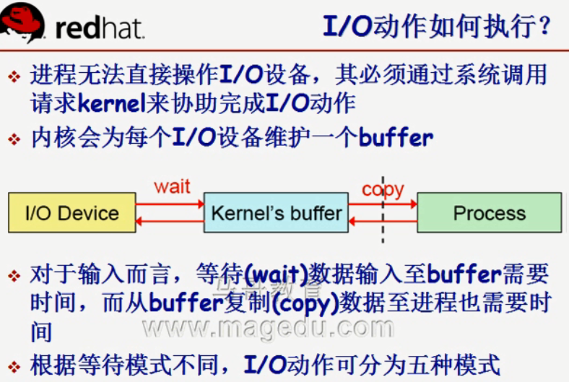

Slide 8
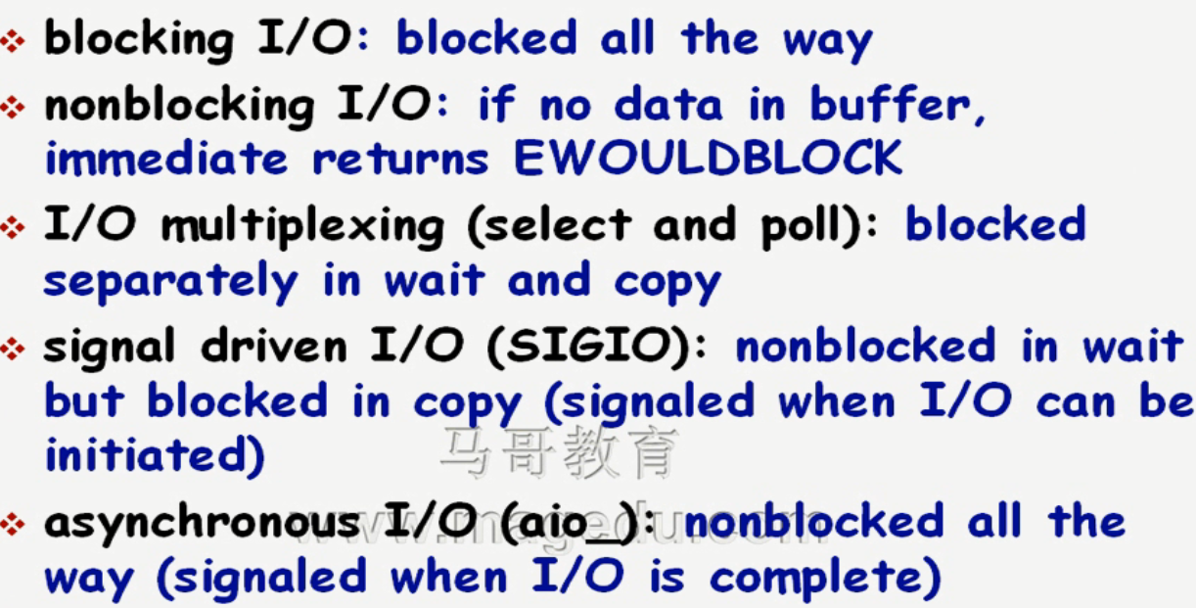

Slide 9
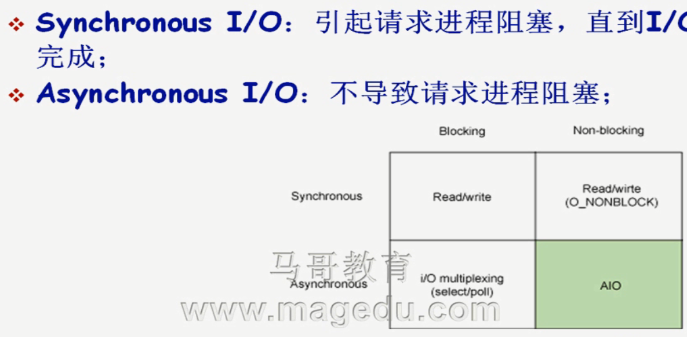
阻塞IO：
非阻塞IO：
IO复用：一个进程同时处理两个以上（甚至一个时也需要）IO时，必须复用否则无法完成此处理(多路复用)
信号驱动IO：
异步IO(AIO)：

Slide 10
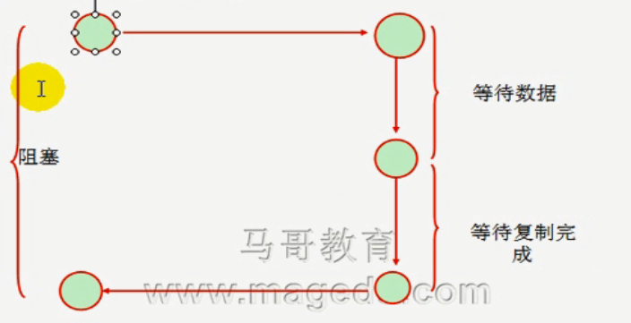
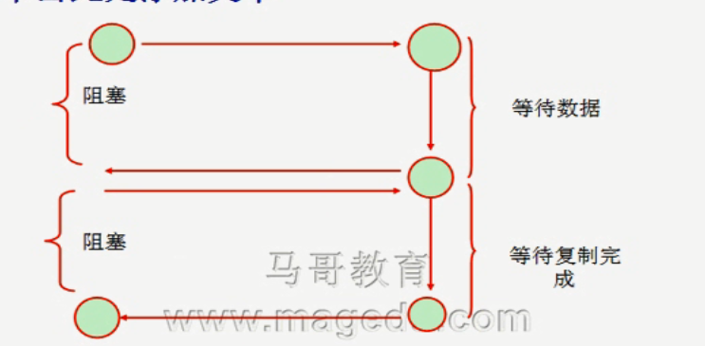
阻塞
IO复用：异步阻塞模型

Slide 11
Linux基本原则:
1、由目的的单一的小程序组成；组合小程序完成复杂任务
2、一切皆文件：
3、尽量避免捕获用户接口
4、配置文件保存纯文本格式

Slide 12
文件系统
rootfs:根文件系统
FHS: Linux 文件系统标准委员会
/boot:系统启动相关的文件，如内核，initrd,以及grub(bootloader)
/dev:设备文件：块设备：随机访问，数据块 字符设备：线性访问，按字符位单位 设备号：主设备号和次设备号
/etc：配置文件
/home:用户的家目录，每个用户家目录同城默认为/home/USERNAME
/root:管理员家目录
/lib:库文件
静态库
动态库：.dll(windows) .so(share object)
/lib/modules:内核模块文件
/media:挂载点目录，挂载移动设备
/mnt：挂载点目录，额外的临时文件
/opt:可选目录，早期安装第三方程序
/proc:伪文件系统，内核映射文件
/sys:伪文件系统，跟硬盒设备相关的属性映射文件，修改磁盘IO调度队列
/tmp:临时文件（一个文件一个月无使用删除） /var/tmp
/var:可变化的文件
/bin:二进制，可执行文件，用户命令
/sbin:管理命令
/usr

